Slide 1

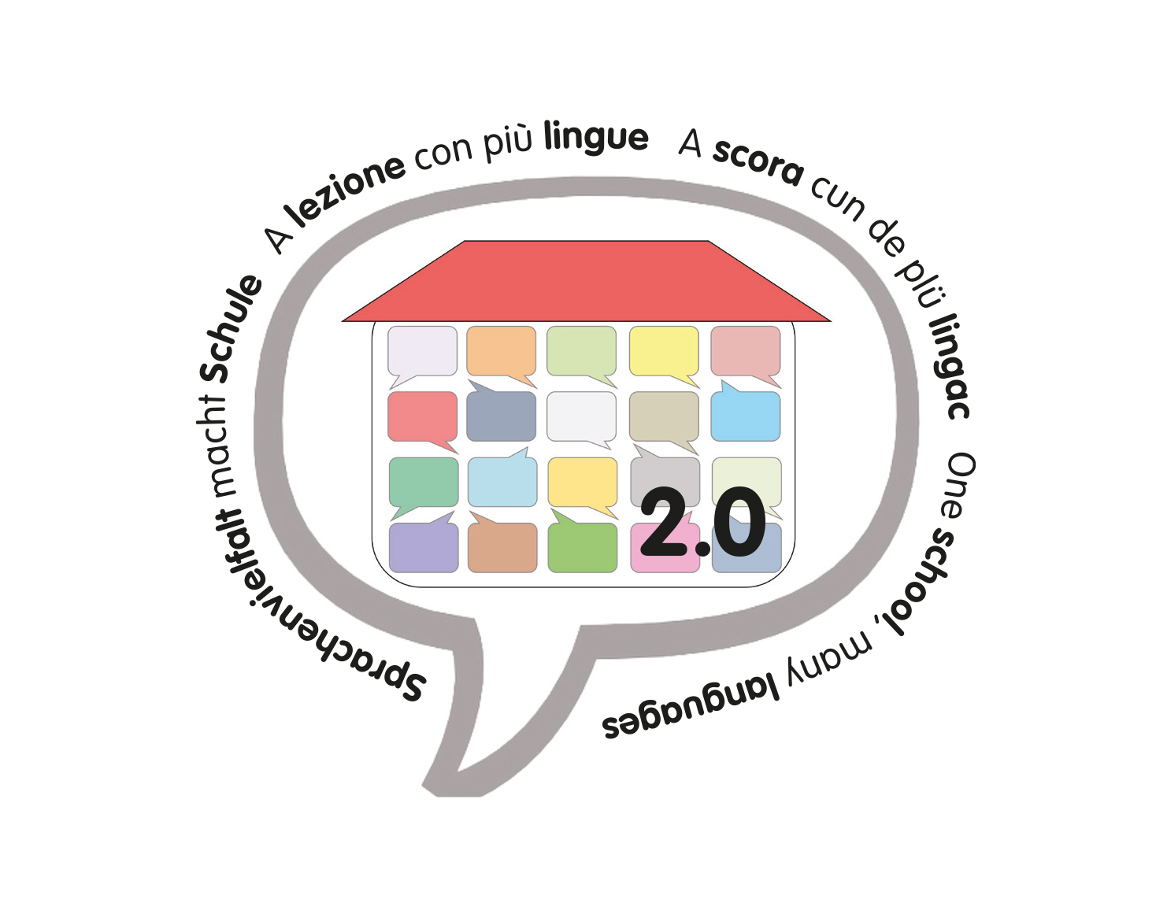
Sprachenvielfalt
in Europa

Slide 2
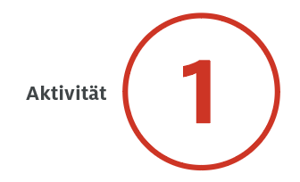
Du unternimmst eine Reise durch Europa.
Wie viel weißt du
über europäische Sprachen?
QUIZTIME

Slide 3
Wie viele Sprachen werden in Europa gesprochen?

Slide 4
In Europa spricht man ...
… zwischen 5 und 15 einheimische Sprachen.
… 30 bis 40 einheimische Sprachen.
… etwas mehr als 200 einheimische Sprachen.
Die Anzahl ist schwer zu ermitteln.

Slide 5
In Europa spricht man …
... etwas mehr als 200 einheimische Sprachen. Laut Angaben des Europarats werden im geografischen Europa 225 autochthone Sprachen gesprochen. Dies entspricht 3 Prozent der weltweit gesprochenen Sprachen. Damit ist Europa nach Ozeanien der Kontinent mit der geringsten sprachlichen Vielfalt.

Slide 6
Was ist Indo-Europäisch?

Slide 7
Indo-Europäisch ist ...
… der Name eines römischen Kaisers.
… die Mutter der europäischen Sprachen.
… ein Volk aus Indien, das sich im 5. Jahrhundert v. Chr.
in Europa niederließ.
… der Name einer Stadt zwischen Indien und Europa.

Slide 8
Die richtige Antwort ist...
… die „Mutter“ der europäischen Sprachen. Denn das Indoeuropäische ist die Sprache, aus der eine Familie historischer Sprachen mit gemeinsamen Merkmalen hervorgegangen ist, zu der die meisten der lebenden und ausgestorbenen Sprachen Europas gehören. Dies legt die Hypothese nahe, dass es eine frühere Phase gab, in der diese Sprachen noch enger miteinander verwandt waren. Aus diesem Grund gilt die indoeuropäische Sprache als Mutter der meisten in Europa gesprochenen Sprachen.

Slide 9
Welche ist die meistgesprochene Sprache in Europa?

Slide 10
In Europa - in seiner geografischen Definition –
ist die am weitesten verbreitete Sprache:
Deutsch
Spanisch
Englisch
Russisch

Slide 11
Die richtige Antwort ist ...
Russisch - wenn wir über die am weitesten verbreitete Erstsprache (L1) sprechen. Mehr als 100 Millionen Menschen russischer Muttersprache leben in Europa, hauptsächlich in der Russischen Föderation, aber auch in einigen anderen Ländern wie Weißrussland, der Ukraine oder Estland.
Wenn wir nur von der Europäischen Union sprechen, ist die am weitesten verbreitete Sprache Deutsch mit etwa 90 Millionen Sprecherinnen und Sprechern, hauptsächlich in Deutschland, Österreich und Teilen der Schweiz.

Slide 12
Wie viele Sprachfamilien gibt es in Europa?

Slide 13
In Europa gibt es ...
2 Sprachfamilien
5 Sprachfamilien
4 Sprachfamilien
3 Sprachfamilien

Slide 14
Die richtige Antwort ist …
3 Sprachfamilien. Die größte Familie ist die indoeuropäische, zu der die germanischen, keltischen, neulateinischen, baltischen, slawischen Sprachen sowie Albanisch, Griechisch und Armenisch gehören. Die zweite Gruppe bilden die finno-ugrischen Sprachen, zu denen Finnisch und Ungarisch gehören. Die dritte Sprachfamilie schließlich hat Türkisch als Hauptsprache.

Slide 15
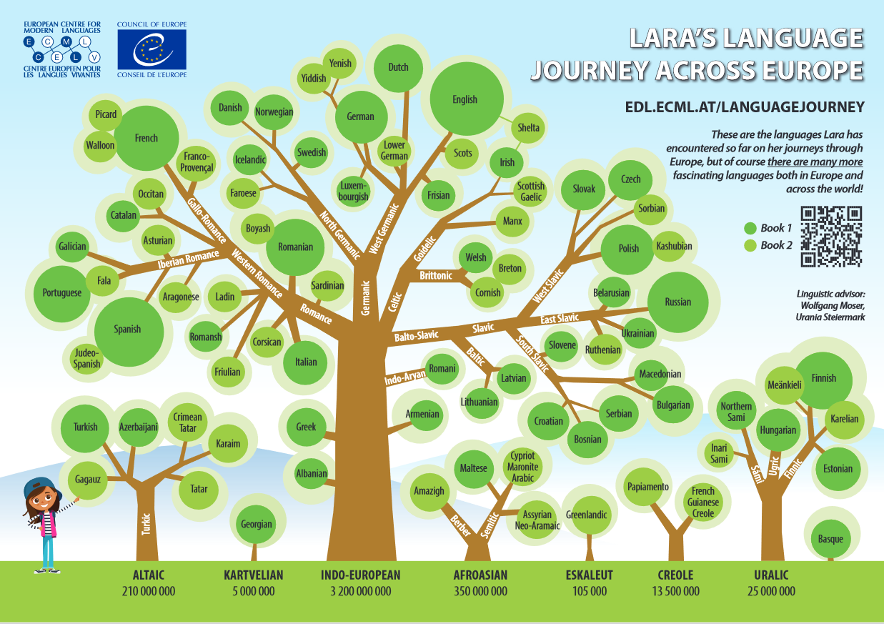
Scanne den QR-Code und schau dir weitere Inhalte des Europarates zur sprachlichen Vielfalt an!

Slide 16
Was ist eine isolierte Sprache?

Slide 17
Eine isolierte Sprache ist ...
… eine Sprache, die in isolierten, schwer zugänglichen Ländern gesprochen wird.
… eine Sprache, die keiner anderen Sprache ähnelt und nicht zu einer Sprachfamilie gehört.
… eine Sprache, die auf den Inseln der Ostsee gesprochen wird.
… eine tote Sprache.

Slide 18
Die richtige Antwort ist...
eine Sprache, die keiner anderen Sprache ähnelt und nicht zu einer Sprachfamilie gehört: Isolierte Sprachen haben keine sprachlichen oder historischen Beziehungen zu anderen Sprachfamilien. In manchen Fällen werden Sprachen als isoliert eingestuft, weil wenig über ihren Ursprung bekannt ist. Das bedeutet, dass die Verwandtschaft mit anderen Sprachfamilien nicht festgestellt werden kann, weil vielleicht Sprachen mit demselben Ursprung ausgestorben sind.
Ein Beispiel für eine isolierte Sprache ist Baskisch oder Euskera, eine Sprache, die in Spanien und in Frankreich gesprochen wird, aber nichts mit dem Spanischen oder den Sprachen der Nachbarländer zu tun hat.
Beispiel für eine isolierte Sprache: Baskisch
https://youtu.be/suK34prc56o?si=PAO5Ghe8vPg5WU-V

Slide 19
Wie viele und welche Alphabete gibt es in Europa?

Slide 20
Wie viele und welche Alphabete gibt es in Europa?
1 Alphabet
5 Alphabete
12 Alphabete
23 Alphabete

Slide 21
Die richitige Antowrt ist: 5 Alphabete
Das lateinische Alphabet: Buongiorno​
Das kyrillische Alphabet: : доброе утро (dobroye utro)​
Das griechische Alphabet: καλημέρα (kaliméra)​
Das georgische Alphabet: დილა (dila)​
Das armenische Alphabet: Բարի լույս (bari luys)

Slide 22
Wie viele keltische Sprachen werden noch gesprochen?

Slide 23
Heute werden noch … keltische Sprachen gesprochen.
6
0
23
1

Slide 24
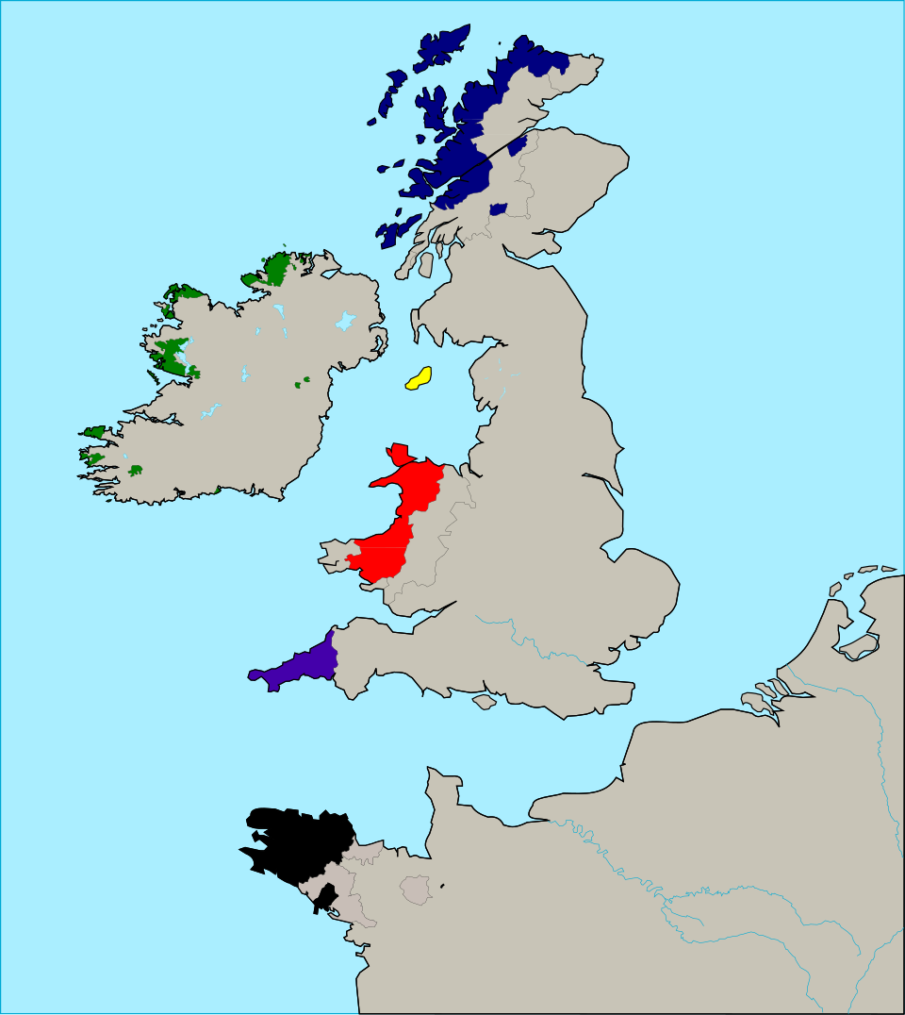
Die richtige Antwort ist:
Es gibt 6 keltische Sprachen, die in zwei Gruppen unterteilt werden:
Gälisch und Bretonisch.
Zur ersten Gruppe gehören Irisch, Manx (von der Isle of Man) und Schottisch-Gälisch.
Zur zweiten Gruppe gehören Walisisch, Cornisch und Bretonisch.
Foto di Shikku27316 su https://commons.wikimedia.org/wiki/File:Celtic_languages_distribution_map.svg

Slide 25
Wo wird die Romani-Sprache gesprochen?

Slide 26
Wo wird die Romani-Sprache gesprochen?
Die Romani-Sprache wird gesprochen …
… in Rumänien.
… in ganz Europa von etwa 4 Millionen Menschen.
… von einem Volk, das vor den Römern (2. Jahrtausend v. Chr.) in der Toskana lebte.
… im Stadtteil Trastevere in Rom.

Slide 27
Die richtige Antwort ist:
Die Sprache Romani wird in ganz Europa von rund 4 Millionen Menschen gesprochen, die zur Gruppe der Roma und Sinti gehören. Zusammen mit Urdu und Hindi gehört Romani zur indoarischen Sprachgruppe, die wiederum aus dem Indogermanischen hervorgegangen ist.
In mehreren europäischen Staaten (z. B. Deutschland und Österreich) ist Romani offiziell als Minderheitensprache gesetzlich anerkannt. Man geht davon aus, dass die nomadisch lebenden Romani-sprechenden Menschen ihren Ursprung in Zentralasien hatten, den Kaukasus überquerten und nach Europa kamen. So trennte sich die Romani-Sprache von Hindi und Urdu und begann sich unabhängig zu entwickeln, wobei sie stark von den Balkansprachen und dem byzantinischen Griechisch beeinflusst wurde.

Slide 28
Welche Sprache hat das Englische am meisten beeinflusst?

Slide 29
Englisch wurde am meisten beeinflusst von:
Latein
Französisch
Griechisch
Bretonisch

Slide 30
Die richtige Antwort ist:
Französisch hatte den stärksten Einfluss auf das Englische, insbesondere nach der normannischen Eroberung Englands im Jahr 1066. Die Eroberer sprachen eine Variante des Französischen und durch sich wechselnden Machtdynamiken eroberte die Sprache auch das Rechtssystem und die herrschende Elite, während die Mehrheit der Bevölkerung Altenglisch sprach. Aus dem Französischen stamen auch viele Begriffe der Politik, Kunst und Küche.
Neben Französisch hatte auch Latein einen großen Einfluss, der sich im technischen, wissenschaftlichen und religiösen Wortschatz sichtbar machte, da es sich als Sprache der Kirche und des Bildungswesens verbreitete. Darüber hinaus hat das Englische - wie alle Sprachen - im Laufe der Jahrhunderte Wörter aus vielen anderen Sprachen entlehnt, z. B. aus dem Deutschen, dem Niederländischen, dem Italienischen und in jüngerer Zeit auch aus globalen Sprachen wie dem Spanischen und dem Arabischen.

Slide 31
In welcher Sprache ist dieser Text verfasst?
Die Mutter of Toto lui demande to go shopping y lui donne una ljestvica de things zu kaufen. Seine mamma le dice auch: “Nimm tvoja little sorella mit!” Toto geht in das magasin, kauft todas things, aber quando er herauskommt, seine little sestra falls dans un Loch y disappears. Quando Toto arrive at home, seine majka le dice: “Wo ist ta little sorella?” Toto answers: “Elle est dans una rupa gefallen.” – “Ali por qué du hast her nicht helped to sortir?” dice la mother. “Perché it was not aufgeschrieben sur la Liste!” answers Toto.
Quelle: http://www.oesz.at/download/publikationen/3.2_europanto_17_12_2007.pdf

Slide 32
Der Text ist in .... verfasst.
Ich weiß es nicht. Ich verstehe nur ein paar Worte.
Esperanto
Europanto
Europäisch

Slide 33
Die richtige Antwort ist: EUROPANTO!
Europanto?
Was für eine Sprache ist das? Klicke und find es heraus!
https://www.youtube.com/watch?v=MSFRi698O9I

Slide 34
Добра работа!​
Shumë mirë! ​
Well done!​
Aferin!
Das Quiz ist beendet!
Jól végzett! ​
Ben fatto!
¡Bien hecho!​
Gut gemacht!​
Magaling!​
Mjög vel!​

Slide 35
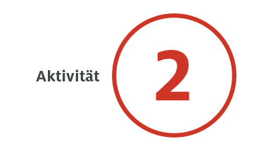
Auf der Suche nach den Ursprüngen
Versucht, die folgenden Fragen in Gruppen oder einzeln zu diskutieren. Schreibt mögliche Antworten auf die interaktive Tafel.
Warum haben manche Sprachen Ähnlichkeiten, während andere völlig anders sind?
Warum haben wir in Europa so viele Sprachen?
Welche Sprachen kennt ihr?

Slide 36
Alex Gendler: «How languages change and evolve»
https://youtu.be/iWDKsHm6gTA?si=qbbXE5GjyhJQXVj7

Slide 37

Eurac Research
Institut für Angewandte Sprachforschung
Drususallee 1, 39100 Bozen, Italien
Tel. +39 0471 055 100, Fax +39 0471 055 199
Projekt „Sprachenvielfalt macht Schule” (SMS 2.0)
sms.info@eurac.edu
https://www.eurac.edu/de/institutes-centers/institut-fuer-angewandte-sprachforschung/projects/sms-20
Autorinnen: Sabrina Colombo, Dana Engel
Project Management: Sabrina Colombo
Redaktionelle Prüfung und Herausgabe der Bibliografie:
Laura Schlutter, Olivia Schwarz, Sabrina Colombo, Sarah Gunsch
Grafische Gestaltung: Eurac Research/Chiara Mariz
Illustrationen: Eurac Research/Silke De Vivo
© Eurac Research, 2. Auflage, 2025
Diese Publikation wird unter einer Creative Commons Attribution 4.0 International License (http://creativecommons.org/licenses/by/4.0/) verbreitet, die die Wiederverwendung, gemeinsame Nutzung, Änderung, Verbreitung und Reproduktion in jedem Medium oder Format erlaubt, vorausgesetzt, dass die Urheberschaft ordnungsgemäß anerkannt wird, ein Link zur Creative Commons-Lizenz angegeben wird und ein Hinweis darauf gegeben wird, ob Änderungen vorgenommen wurden.
Diese Open-Access-Publikation kann einige urheberrechtlich geschützte Werke enthalten. In diesem Fall sind diese durch das Urheberrechtsgesetz geschützt, und ihre Aufnahme in das vorliegende Werk wurde von den jeweiligen Urhebern/Rechteinhabern genehmigt. Urheberrechtlich geschützte Werke dürfen ohne die Erlaubnis der jeweiligen Urheber/Rechteinhaber weder kopiert, verändert, wiederverwendet, von Dritten in einem anderen Medium weiterverbreitet noch anderweitig verwendet werden.

